Slide 1

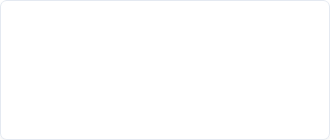
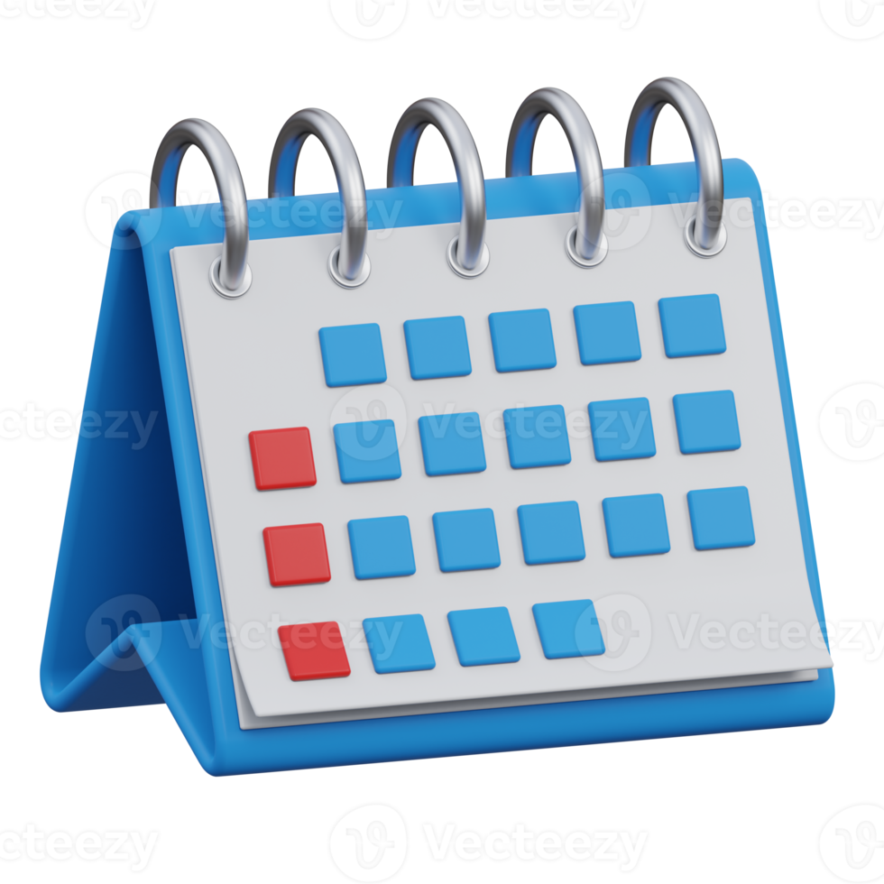




I. МИРИШКОР ТУМАН МАҲАЛЛАЛАР ИХТИСОСЛАШУВИНИ ЧУҚУРЛАШТИРИШ
CHIROQCHI TUMANI HOKIMI VA O‘RINBOSARLARI TOMONIDAN TUMAN XALQ
QABULXONASI BINOSIDA JISMONIY VA YURIDIK SHAXSLARNI
QABUL QILISH JADVALI
CHIROQCHI TUMANI hokimligi
1
XUDOYQULOV BAXODIR XUDOYOROVICH
2
JOVLIYEV SARVAR
ORIPOVICH
2
3
NORQOBILOV BOYQOBIL XOLBOY O’G’LI
Chiroqchi tuman hokimi
Chiroqchi tuman hokimining moliya-iqtisod vakambag‘allikni qisqartirish bo‘yicha birinchi o‘rinbosari-tuman
iqtisodiyot va moliya bo‘limi boshlig‘i
Chiroqchi tumani hokimining qurilish, to‘siqlarsiz muhit yaratish,
kommunikatsiyalar, kommunal xo‘jalik va ekologiya ko‘kalamzorlashtirish
masalalari bo‘yicha o‘rinbosari – tuman obodonlashtirish
boshqarmasi boshlig‘i
Qabul vaqti:
Xar haftaning
dushanba kuni
Aloqa telefoni
90-927-08-70
Qabul vaqti:
Xar xaftaning juma kuni
Aloqa telefoni
97-495-33-99
Qabul vaqti:
Xar haftaning
Chorshanba kuni
Aloqa telefoni
77-219-91-00
Soat 09-00 dan:11-00 gacha
Soat 09-00 dan:11-00 gaca
Soat 09-00 dan: 11-00 gacha
4
TURDIYEV FARRUX ABDULLAYEVICH
5
MIRZAEV BAXTIYOR EGAMBERDIYEVICH
6
vakant
Chiroqchi tumani hokimining yoshlar siyosati, ijtimoiy rivojlantirish va ma’naviy-ma’rifiy ishlar
bo‘yicha o‘rinbosari
Chiroqchi tuman hokimining qishloq va suv xo‘jaligi
masalalari bo‘yichao‘rinbosari – tuman qishloq
xo‘jaligi bo‘limi boshlig‘i
Chiroqchi tumani hokimining o‘rinbosari-
investitsiyalar, sanoat vasavdo bo‘limi boshlig‘i
Qabul vaqti:
Xar haftaning
Seshanba kuni
Qabul vaqti:
Xar haftaning
payshanba kuni
Aloqa telefoni
93-900-37-36
Qabul vaqti:
Xar haftaning
Chorshanba kuni
Aloqa telefoni
90-609-83-88
Aloqa telefoni
90-444-21-29
Soat 09-00 dan: 11-00 gacha
Soat 09-00 dan: 11-00 gacha
Soat 11-00 dan: 14-00 gacha
7
SOATOVA GULCHIROY KARIMOVNA
8
Chiroqchi tuman hokimining o‘rinbosari - Oila va
xotin-qizlar bo‘limi boshlig‘i
Qabul vaqti:
Xar haftaning
juma kuni
Aloqa telefoni
91-222-63-17
Soat 14-00 dan: 17-00 gacha
Murojaatingiz biz uchun muhim!
Biz bilan bog'laning.
Chiroqchi tmani Xalq qabulxonasi
Chiroqchi tumani Mustaqillik ko‘chasi 19-uy
Qabullar xar hafta belgilangan kuni
va vaqtida o‘tkaziladi
Мурожаат учун телефон?
(90)-927-08-70

